Slide 1

ဘုရားသခင်၏အလိုတော်နှင့်အညီ ရပ်တည်ခြင်း
Lesson 13 for March 28, 2026

Slide 2


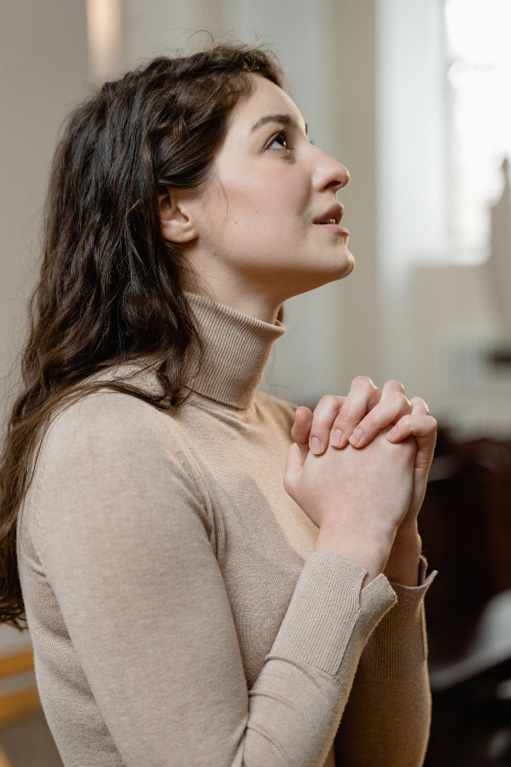

“အရာရာ၌ ကျေးဇူးတော် ကို ချီးမွမ်းကြလော့။ အ ကြောင်းမူကား၊ သင်တို့ သည် ထိုသို့ကျင့်စေခြင်းငှါ၊ ယေရှုခရစ်၌ ဘုရားသခင် အလိုတော်ရှိ၏” (၁ သက်သာလောနိတ် ၅း၁၈)

Slide 3

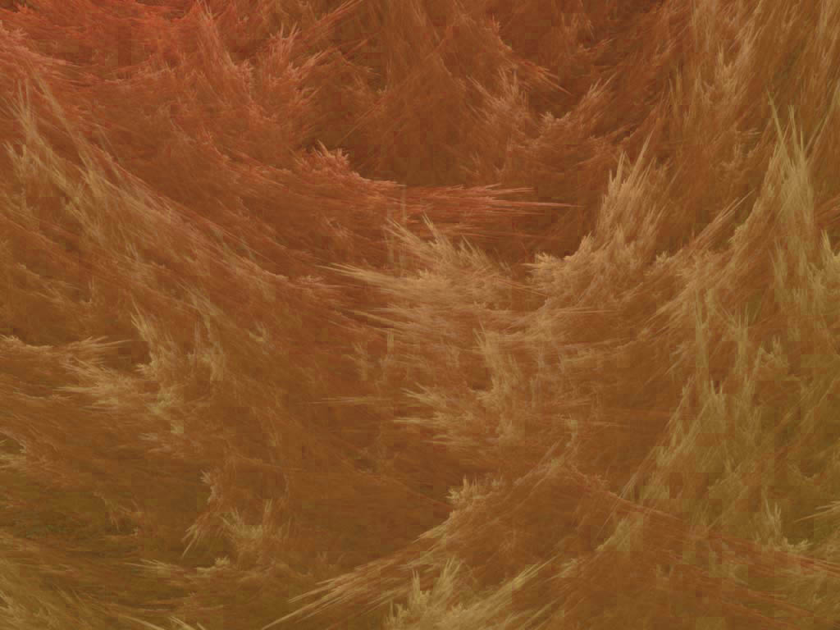
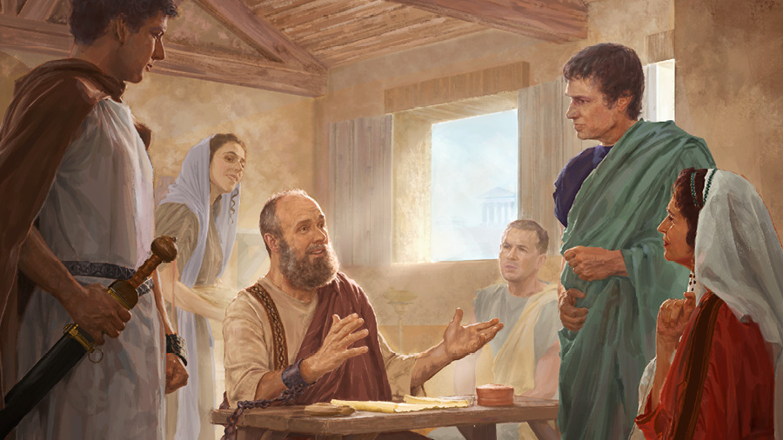
ရှင်ပေါလုသည် သာသနာစိတ်ဝင်စားသူ၊ လူအသီးသီး တို့နှင့် လက်တွဲလုပ်ဆောင်သည်။ အသင်းတော်များကို ထိန်းသိမ်းစောင့်ရှောက်ရန်နှင့်ခိုင်မာစေရန် စေတနာ စိတ်နှင့်ကြိုးစားလုပ်ဆောင်သူများကို အသိအမှတ်ပြု သည်။
သံတမန်များ
တုခိတ်နှင့်ဩနေသိမ် (ကော‌လောသဲ ၄း၇-၉)
အရေဖျားလှီးခြင်းခံသူများ
အာရိတ္တာကု၊ မာကု နှင့် ယေရှု (ကောလောသဲ ၄း၁၀-၁၁)
သင်တန်းပို့ချသူ
ဧပဖြ (ကောလောသဲ ၄း၁၂-၁၃)
ချစ်မြတ်နိုးရသူနှင့်လောကကိုချစ်မြတ်နိုးသူ
လုကာနှင့်ဒေမ (ကောလောသဲ ၄း၁၄)
အသင်းတော်ခေါင်းဆောင်များ
နုံဖနှင့်အာခိပ္ပ (ကောလောသဲ ၄း၁၆-၁၈)
ကောလောသဲအသင်းတော်သို့ ပေးပို့သောစာ၏အဆုံး တွင် ရှင်ပေါလုသည်သူ၏လုပ်ဖော်ဆောင်ဖက်များကို သစ္စာရှိသော ညီအစ်ကိုများဟု နှုတ်ခွန်းဆက်သသည်။
“ဤမှာ ဧပဖြ၏စိတ်အားထက်သန်သောဆန္ဒကို ထည့် သွင်းထားသည်။သင်တို့သည် ဘုရားသခင်၏အလို တော်ရှိသမျှ၌ တည်ကြည်၊ ရင့်ကျက်၍ တည်ကြည်ကြ ပါ” (ကောလောသဲ ၄း၁၂ NIV)

Slide 4

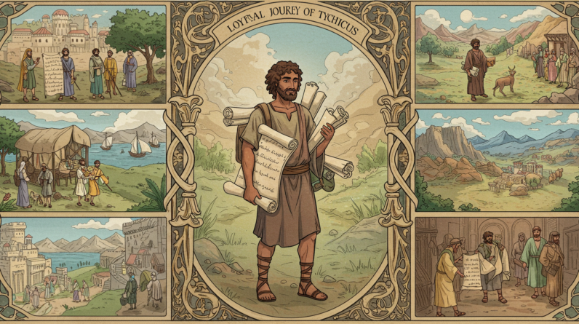
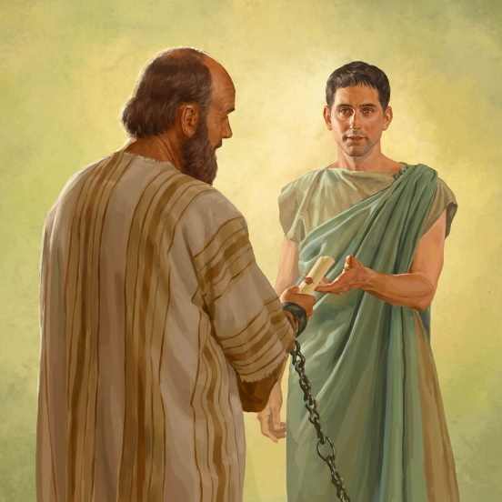


သံတမန်များ
“သခင်ဘုရား၌ သစ္စာရှိသောဆရာ၊ ငါတို့ကျွန်ချင်းတည်းဟူသော ငါချစ်သောညီ တု
ခိတ် သည် ငါ၏အကြောင်းရှိသမျှကို သင်တို့အား ဘော်ပြလိမ့်မည်။ သင်တို့အထဲ ကဖြစ်၍ သစ္စာရှိသော ငါချစ်သောညီ ဩနေသိမ်နှင့်လာလိမ့်မည်။ သတို့သည် ဤမြို့ ဖြစ်သမျှသော အကြောင်းအရာကို သင်တို့အား ဖော်ပြကြလိမ့်မည်”(ကော ၄:၇၊ ၉)
အင်ပါယာ၏ အရေးအကြီးဆုံးမြို့များတွင် ဧဝံဂေလိတရား ဟောပြောခြင်းအပြင်၊ ပေါလုသည် အသင်းတော်များနှင့် အ ဆက်အသွယ်ရှိနေစေရန် (သို့) ကိုယ်တိုင်မသိသူများကို အားပေးရန် စာများရေးသားခဲ့သည်။
ဤစာများကို ချစ်မြတ်နိုးရသူများနှင့် သစ္စာရှိသော ညီအစ် ကိုများမှတစ်ဆင့် ပေးပို့ခဲ့သည် (ကော. ၄:၇-၉)။
တုခိတ်
ရှင်ပေါလု၏ တတိယအကြိမ် သာသနာခရီးစဉ်တွင် ယေ ရုရှလင်မြို့သို့ အလှူငွေများ ပို့ဆောင်ရန် သူနှင့်အတူ လိုက်ပါခဲ့သည် (တမန်၂၀:၄)။ ရောမမြို့တွင် ရှင်ပေါလု ကို ကူညီပေးခဲ့ပြီး ဧဖက်နှင့် ကောလောသဲလူတို့ထံ စာ များ ပေးပို့ခဲ့သည် (ဧ ၆:၂၁၊ ကော ၄:၇)။ ရှင်ပေါလုလွတ် မြောက်လာသောအခါ ကရေတေကျွန်းရှိ တိတု၏နေရာ ကို အစားထိုးနိုင်ခဲ့သည် (တိတု ၃:၁၂)။ ရှင်ပေါလု၏ နောက်ဆုံးအကျဉ်းကျခံရစဉ်အတွင်း ဧ ဖက်မြို့ရှိအသင်း တော်သို့ သင်းအုပ်ဆရာအဖြစ် စေလွှတ်ခံခဲ့ရသည် (၂ တိမောသေ ၄:၁၂)။
ဩနေသိမ်
သခင်ဖိလေမုန်ထံမှ ထွက်ပြေးသော ကျွန်တစ်ဦးဖြစ်သည်။ ရောမမြို့တွင် ပေါလု၏ ပထမဆုံးထောင်ချခံရစဉ်အတွင်း သူသည် ပြောင်းလဲခဲ့သည်။ ရှင်ပေါလုသည် ဖိလေမုန်အား ခရစ်ယာန်မေတ္တာဖြင့် ဆက်ဆံရန် တိုက်တွန်းသော နှလုံး သားထဲမှ စာတစ်စောင်ဖြင့် သူ့သခင်ထံ ပြန်ပို့ခဲ့သည် (ဖိ လေမုန် ၁:၁၀)။ တုခိတ်နှင့်အတူ ကောလောသဲမြို့သား များထံ ဩဝါဒစာ ပေးပို့ခဲ့သည် (ကော ၄:၉)။

Slide 5

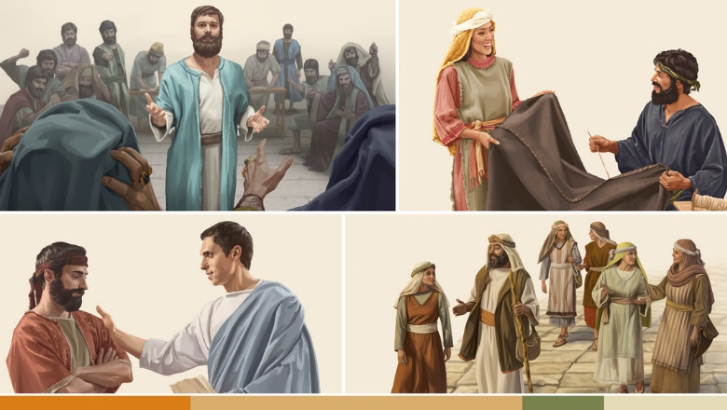
အရေဖျားလှီးခြင်းခံသူများ
“အရေဖျားလှီးခြင်းကိုခံသော သူတို့တွင် ဤသူတို့သာ ဘုရားသခင်၏နိုင်ငံတော်အဘို့ ငါ နှင့်အတူ အမှုဆောင်သောသူဖြစ်၍၊ ငါ့စိတ်ကို သက်သာစေကြ၏” (ကော ၄း၁၁)
ရှင်ပေါလုသည် အသင်းတော်ကို ပိုင်းခြားထားသော နံရံများကို ဖြိုဖျက်ရန် ကြိုးပမ်းခဲ့သည်။ သူသည် နေရာအနှံ့မှ နောက်ခံအမျိုးမျိုး၊ရှိသောသူများနှင့်ပူးပေါင်းဆောင်ရွက်ခဲ့သည်။ ဂျူးလူမျိုးများနှင့် တစ်ပါး အမျိုးသားများ၊ အာရှသားများနှင့် ဥရောပသားများသည် သဟဇာတဖြစ်အောင် အတူတကွလုပ် ဆောင်ခဲ့ကြသည်။
သူ၏ရည်ရွယ်ချက်မှာ ဧဝံဂေလိတရားဟောပြောခြင်းဟူသော ဘုံရည်မှန်းချက်ဆီသို့ ဦးတည် လုပ်ဆောင်သည့် စည်းလုံးသောအသင်းတော်တစ်ခု ရရှိရန်ဖြစ်သည်။
အာရိတ္တာကု
သူသည်သက်သာလောနိတ်မြို့သား တစ်ဦီးဖြစ်သည် (တမန် ၂၇း၂)။ ဧဖက်မြို့တွင် အဓိကရုဏ်းဖြစ်ပွားစဉ် အတွင်း ဒုက္ခရောက်ခဲ့သည် (တမန် ၁၉း၂၉)။ ရှင်ပေါလု နှင့်အတူ ယေရုရှလင်မြို့သို့ အလှူငွေကို ပို့ဆောင်ခဲ့ သည် (တမန် ၂၀း၄)။ ရောမမြို့တွင် ရှင်ပေါလုနှင့်အတူ ကျဉ်းကျခဲ့ပြီး ကောလောသဲမြို့သားများနှင့်ဖိလေမုန်တို့ ကို နှုတ်ဆက်ခဲ့သည် (ကော ၄း၁၀၊ ဖိလေမုန် ၁း၂၄)
မာကု
သူ့အကြောင်း ကျွန်ုပ် တို့၊ သိထားသည်မှာ သူ သည်ယုဒလူမျိုးဖြစ်ပြီး၊ ချစ်စနိုး - Justus (ယုစ တု) ဟု လူသိများ သည် (ကော ၄း၁၁)
ယေရှု
ဗာနဗ၏တူ၊ ရှင်ပေါလု၏ပထမဆုံးအဖော်၊ ပံဖုလိပြည်၌ သာသ နာပြုလုပ်ငန်းကို စွန့်ခဲ့သည်။ ရှင်ပေါလုက သူ၏ဒုတိယခရီးစဉ် တွင် မခေါ်သွားရန် ငြင်းဆိုခဲ့သည် (တ ၁၅း ၃၇-၃၈)။ သူသည် သူ့ဦးလေးနှင့်အတူလိုက်ပါသွာပြီး ရှင်ပေါလုအတွက် အကျိုး ပေးသော ဓမ္မဆရာဖြစ်လာခဲ့သည် (တမန် ၁၅း၂၉၊ ၂ တိမော ၄း ၁၁)။ ရှင်ပေတရုသည် သူ့ကို သားကဲ့သို့ဆက်ဆံသည် (၁ ပေ ၅း၁၃)။ သူသည် မာကုခရစ်ဝင်ကျမ်းကို ရေးသားသူ ဖြစ်သည်။

Slide 6

သင်တန်းပို့ချသူ
သင်တို့အထဲကဖြစ်သော ခရစ်တော်၏ကျွန် ဧပဖြသည် သင်တို့ကို နှုတ်ဆက်၏။ သင်တို့သည် စုံလင်လျက်၊ ဘုရားသခင်၏ အလိုတော်ကို အကုန်အစင် လေ့ကျက်လျက် တည်ကြည်မည်အကြောင်း သူသည် သင်တို့အဘို့ ကာလအစဉ်ကြိုးစား၍ ဆုတောင်းတတ်၏” (ကောလောသဲ ၄း၁၂)
ဧပဖြသည် ကောလောသဲ၊ ဟေရပေါလိနှင့် လောဒိကိမြို့များတွင် သာသနာပြုရာ တွင် ကူညီခဲ့သည်။ အသင်းတော်ကို အလွန်ပင်ချစ်မြတ်နိုးသည် (ကော ၄:၁၃)။ ရှင် ‌ပေါလုသည် ဧပဖြ၏နှုတ်ခွန်းဆက်စကားကို ကောလောသဲအသင်းတော်အတွက် သူ၏စာထဲမှာ ထည့်သွင်းခဲ့သည် (ကော ၄:၁၂)။
သူသည် ကောလောသဲအသင်းတော်ကို သွန် သင်ခဲ့ပြီး၊ ဧဝံဂေလိတရားကို ကျယ်ကျယ်ပြန့် ပြန့် သိရှိစေခဲ့သည် (ကော ၁း၇)။ ရှင်ပေါလုက သူ့ကိုဘွဲ့နာမသုံးဘဲ - ချစ်လှစွာသော ကျွန်ချင်း၊ ခရစ်တော်၏ကျွန်၊ အကျဉ်းသားချင်း (ကော ၁း၇၊ ၄း၁၂၊ ဖိလိ ၁း၂၃) ပေးခဲ့သည်။
ဧပဖြ
ခိုင်မာစွာရပ်တည်ပါ
အထူးသဖြင့် ရန်သူ ၏ အကြံအစည် များကို ရင်ဆိုင် ရာတွင် သူတို့သည် မတုန်မလှုပ်နေရ မည် (ဧဖက် ၆:၁၁)
စုံလင်ခြင်းရှိပါ
ဤစုံလင်ခြင်းကို ကိုယ် ကျိုးမငဲ့သောမေတ္တာ ဖြင့်ရရှိသည် (မ ၅:၄၄၊ ၄၈)၊ သို့ သော် လူတစ် ဦးသည် မေတ္တာ၌အစဉ် ကြီးထွားလာသည် (ဖိ ၃:၁၂)။
ပြည့်စုံခြင်းရှိပါ
ကျွန်ုပ်တို့၊ ရရှိနိုင် သမျှ ဘုရား သခင်ထံမှ ရရှိ၍ ပြည်စုံနိုင်သည်

Slide 7

ချစ်မြတ်နိုးရသူနှင့်လောကကိုချစ်မြတ်နိုးသူ
“ငါချစ်သော ဆေးသမားလုကာနှင့် ဒေမသည် သင်တို့ကို နှုတ်ဆက်ကြ၏” (ကော ၄း၁၄)
လုကာ
ရှင်လုကာသည် လုကာ၊ တမန်တော် ကျမ်းနှင့် ရှင်ပေါလု၏အဝတ္ထုပ္ပတ္တိကို ရေးသားသူအဖြစ် သတ်မှတ်ကြသည် (လု ၁း၁-၄)၊ တ ၁း၁)။ ရှင်ပေါလုက ဆ ရာဝန်တစ်ဦး၊ ချစ်လှစွာသောသူ ဟု ခေါ်သည်။ ရှင်ပေါလုသေဆုံးသည်အထိ ရှင်ပေါလုနှင့်အတူနေထိုင်ခဲ့သည် (၂ တိမော ၄း၁၁)။
ဒေမ
‌‌ဒေမသည်ရောမမြို့၊ ရှင်ပေါလု၏ပထမ ဆုံးအကျဉ်းချခံရစဉ်က ရှင်ပေါလု၏ လုပ်ဖော်ဆောင်ဖက်ဖြစ်သည် (ဖိလိ ၁း၂၄)။ သို့သော် နောက်ဆုံးအကျဉ်းကျ စဉ်တွင် ရှင်ပေါလုကို စွန့်ခဲ့သည် (၂ တိ ၄း၁၀)။
သူ့ကို ကောလောသဲ ၄:၁၄ မှာသာ ဖော် ပြခဲ့လျှင် ဒေမာသည် ရှင်ပေါလု၏ သစ္စာ ရှိသော လုပ်ဖော်ဆောင်ဖက်ဖြစ်ပါမည်။
လုကာနှင့် ဒေမတို့၏ ခြားနားချက်သည် အချိန်ကြာလာသည်နှင့်အမျှ ထင်ရှားလာ ခဲ့သည်။ လုကာသည် သူ၏အလုပ် ကြောင့် ချစ်ခင်ခံရပြီး၊ ဒေမသည် လောကကို ချစ် မြတ်နိုးကာ ပေါလုကို စွန့်ခွာခဲ့သည်။
လုကာသည် ဒုတိယအကြိမ်ကြွလာခြင်း နှင့် ကမ္ဘာသစ်မျှော်လင့်ခြင်းအတွက်ခိုင်မြဲ စွာရပ်တည်ခဲ့သည်။ ဒေမသည် လာမည့် ဘုန်းအသရေထက် ဤလောက၏ဘုန်း အသရေကို ပို၍နှစ်သက်ခဲ့သည်။
သူသည် ယေရှုကို မချစ်တော့ဘဲ သူ့နှလုံး သားကို လောကအတွက် ပေးအပ်ခဲ့သည် (၁ ယောဟန် ၂:၁၅)။

Slide 8

အသင်းတော်ခေါင်းဆောင်များ
“လောဒိကိမြို့၌ရှိသော ညီအစ်ကိုတို့ကို၎င်း၊ နံဖမှ စ၍ သူ၏အိမ်၌ရှိသော အသင်းတော်ကို၎င်း နှုတ်ဆက်ကြလော့” (ကောလောသဲ ၄း၁၅))
နုံဖအကြောင်းသိသမျှမှာ သူမ သည် လောဒီကိအသင်းတော်ကို ဦးဆောင်ခဲ့သည်။ အမျိုးသား (သို့) အမျိုးသမီးမှန်းမ သဲကွဲပါ။ အချို့စာမူများမှာ “သူ့အိမ်” “သူတို့၏အိမ်” အများစုက “သူမ၏အိမ်” ဟူ၍ ဖော်ပြ ထားသည်။
အာီပ္ပုသည် ကော‌လောသဲမြို့ သား၊ ဖိလိမုန်၏သား၊ တစ်ချိန် က ရှင်ပေါလု၏အဖော်ဖြစ်ခဲ့ သည် (ဖိလိမုန် ၁း၁-၂)။ ရှင်ပေါ လုက သူ့ကို ကောလောသဲ၏ သင်းထောက်၊ သင်းအုပ် (သို့) သင်းလူကြီးဆက်လက်လုပ်ရန် တောင်းဆိုခဲ့သည်။
နုံဖ
အာခီပ္ပု
ပေါလုသည် ကောလောသဲအသင်းသား များအား သူ၏စာကို လောဒိကိအသင်း သားများထံ ဖတ်ပြရန်နှင့် လောဒိကိအ သင်းသားများထံ သူရေးသားခဲ့သော စာ ကို သူတို့ဖတ်ပြရန် တောင်းဆိုခဲ့သည် (ကော ၄:၁၆)။
ထို့ကြောင့် သူသည် ဤအသင်းတော် များ၏ အဓိကခေါင်းဆောင်နှစ်ဦးဖြစ် သည့် နုံဖ [လောဒိကိ] နှင့် အာခိပ္ပု [ကောလောသဲ] တို့ကို ဖော်ပြသည် (ကောလောသဲ ၄:၁၅၊ ၁၇)။
ရှင်ပေါလု၏ လောဒိကိအသင်းတော် သို့ ရေးသောစာကို ကျွန်ုပ်တို့ မသိရ သော်လည်း နှစ်ပေါင်း ၃၀ ကြာပြီး နောက် တမန်တော်ယောဟန်ရေးသား ခဲ့သောစာကိုမူ ကျွန်ုပ်တို့ သိပါသည် (ဗျာဒိတ် ၃:၁၄-၂၂)။

Slide 9

“ဘုရားသခင်၏အမှုတော်က စိတ်နှလုံး၊ စိတ်၊ ဝိညာဉ်နှင့်ခွန်အား တစ်ခုလုံး ကို တောင်းဆိုသည်။ လောကပုံသဏ္ဌာန်အစား ကောင်းကင်ပုံသဏ္ဌာန်ကို ဆောင်နိုင်ရန် ကျွန်ုပ်တို့သည် အကျွင်းမဲ့ မိမိကိုယ်ကို ဘုရားသခင်ထံ အပ်နှံ ရမည်။ မြင့်မြတ်သူနှင့်နိမ့်ကျသူ၊ ချမ်းသာသူနှင့်ဆင်းရဲသူ၊ ပညာတတ်သူ နှင့်မတတ်သူ၊ လူတန်းစားအားလုံးအတွက် လုပ်ဆောင်ရမည့်အလုပ်ကို အသိ တရားအပြည့်အဝနှင့် နိုးထလျက်လုပ်ဆောင်ရမည်။ သိုးသငယ်များကို ကိုယ် တော်သည် ရင်ခွင်၌ပွေ့ပိုက်ပြီး အန္တရာယ်မှ ဂရုတစိုက်ကာကွယ်လျက် ဘေးကင်းရာသို့ ပို့ဆောင်စဉ် နူးညံ့သိမ်မွေ့မှုပြသသကဲ့သို့ ကျွန်ုပ်တို့ကလည်း ပြသရမည်။ ခရစ်တော်၏နောက်လိုက်များသည် ကိုယ်တော်၏ နူးညံ့သိမ် မွေ့မှုနှင့် စာနာမှုကို ပြသရမည်ဖြစ်ပြီး ထာဝရအသက်ကို အဓိပ္ပာယ်ရှိစေ သော သမ္မာတရားများကို လက်ခံသူများထံသို့ ဝေငှရန် ကိုယ်တော်၏ ဆန္ဒ ပြင်းပြမှုကိုလည်း ပြသရမည်။
EGW (Christ Triumphant, February 9)

